Slide 1

Differentiaalvergelijkingen
RUG / GARP
Frits Pleiter

Slide 2


Differentiaalvergelijkingen lineaire differentiaalvergelijking van de 1ste orde
  geval 1: rechter lid is een constante
  radioactief verval
  lineïeke verzwakking van fotonen
  neutronenactivatie
  ingestie van ¹³⁷Cs
  lekkende fles met ⁸³Kr
  geval 2: rechter lid is een e-macht
  verval van ²¹⁰Pb
  verval van ⁹⁹Mo

Slide 3
Differentiaalvergelijkingen lineaire differentiaalvergelijking van de 1ste orde
  y′ + λ y = f(t) (syllabus, blz. 29)
  homogene vergelijking y′ + λ y = 0
  algemene oplossing y₀(t) = A e^{-λt}
  inhomogene vergelijking y′ + λ y = f(t)
  stel dat y₁(t) is een speciale oplossing van de inhomogene vergelijking, dan is y(t) = y₀(t) + y₁(t) de algemene oplossing van de inhomogene vergelijking
    y₀′ + λ y₀ = 0
    y₁′ + λ y₁ = f(t) +
    (y₀′ + y₁′) + λ (y₀ + y₁) = f(t)
    y′ + λ y = f(t)

Slide 4
Differentiaalvergelijkingen geval 1: rechter lid = constante
  y′ + λ y = P
  y(t) = (P / λ) (1 - e^{-λt})
  y_{evenwicht} = P / λ
  in evenwicht is y′ = 0 → IN = UIT
  speciale oplossing y₁(t) = P / λ
  algemene oplossing y(t) = A e^{-λt} + P / λ
  randvoorwaarde y(0) = 0
  invullen A = -P / λ

Slide 5
Differentiaalvergelijkingen voorbeeld (1)
  radioactief verval (syllabus, blz. 53)
  dN/dt = -λ N
  N aantal radioactive atomen
    λ = 0,693 / T_{½} vervalconstante (s⁻¹)
    T_{½} halveringstijd (s)
    P = 0 geen productieterm, homogene vergelijking
  N(t) = N(0) e^{-λt}
  A(t) = λ N(t) = λ N(0) e^{-λt} = A(0) e^{-λt}

Slide 6
Differentiaalvergelijkingen voorbeeld (2)
  lineïeke verzwakking van fotonen (syllabus, blz. 69)
  dN/dx = -µ N
    N aantal opvallende fotonen
    μ = 0,693 / d_{½} lineïeke verzwakkingscoëfficiënt (cm⁻¹)
    d_{½} halveringsdikte (cm)
    P = 0 geen productieterm, homogene vergelijking
  N(x) = N(0) e^{-µx}

Slide 7
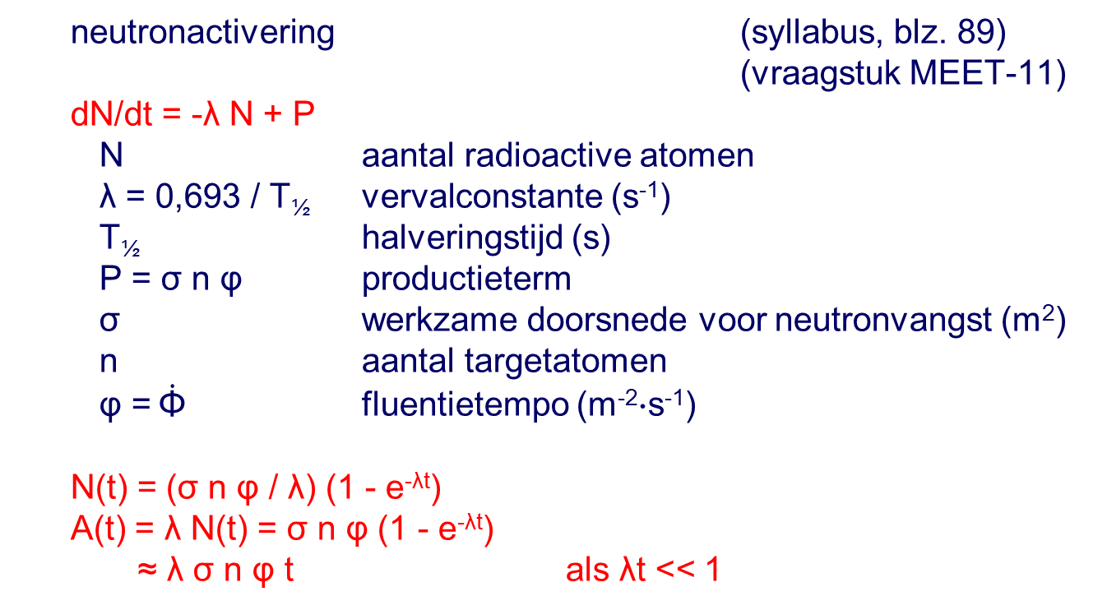
Differentiaalvergelijkingen voorbeeld (3)
  neutronactivering (syllabus, blz. 89)
  (vraagstuk MEET-11)
  dN/dt = -λ N + P
    N aantal radioactive atomen
    λ = 0,693 / T_{½} vervalconstante (s⁻¹)
    T_{½} halveringstijd (s)
    P = σ n φ productieterm
    σ werkzame doorsnede voor neutronvangst (m²)
    n aantal targetatomen
    φ = $\dot{\text{Φ}}$ fluentietempo (m⁻²·s⁻¹)
  N(t) = (σ n φ / λ) (1 - e^{-λt})
  A(t) = λ N(t) = σ n φ (1 - e^{-λt})
  ≈ λ σ n φ t als λt << 1

Slide 8
Differentiaalvergelijkingen voorbeeld (3)
  Bij werkzaamheden in een kerncentrale is een stuk gereedschap radioactief geworden door activering. Het stuk gereedschap bevat 210 mg cobalt en is gedurende 0,1 uur blootgesteld aan neutronen.
  Gegevens:
  het atoomgewicht van cobalt is 58,9 g·mol⁻¹
  de natuurlijke abundantie van ⁵⁹Co is 100%
  het getal van Avogadro is N_{A} = 6,02·10²³ mol⁻¹
  het fluentietempo van de neutronen is φ = 1,0·10¹⁶ m⁻²·s⁻¹
  de werkzame doorsnede voor ⁵⁹Co(n,γ)^{60m}Co is σ = 20·10⁻²⁸ m²
  de halveringstijd van ^{60m}Co is T_{½} = 10 min
  A = σ n φ (1 - e^{-λ×0,1})
  Vraag: bereken de ^{60m}Co-activiteit

Slide 9
Differentiaalvergelijkingen voorbeeld (3)
  Antwoord
  A = σ × n × φ × (1 - e^{-λ×0,1})
  n(⁵⁹Co) = (massa_{Co} / atoommassa_{Co}) × N_{A}
  = (210·10⁻³ g / 58,9 g·mol⁻¹) × 6,02·10²³ mol⁻¹
  = 2,15·10²¹
  λ = 0,693 / T_{½} = 0,0693 min⁻¹ = 4,16 h⁻¹
  A(^{60m}Co) = 20·10⁻²⁸ m² × 2,15·10²¹ × 1,0·10¹⁶ m⁻²·s⁻¹ × (1 - e^{-4,16×0,1})
  = 1,5·10¹⁰ Bq
  = 15 GBq

Slide 10
Differentiaalvergelijkingen voorbeeld (4)
  ingestie van ¹³⁷Cs (vraagstuk INDO-55)
  dA/dt = -λ A + P
    A radioactiviteit in lichaam (Bq)
    λ = 0,693 / T_{½} vervalconstante (s⁻¹)
    T_{½} halveringstijd (s)
    P inname (Bq·s⁻¹)
  opbouw lichaamsactiviteit A(t) = (P / λ) × (1 - e^{-λt})
  A_{evenwicht} = P / λ
  in evenwicht is IN = UIT → dA/dt = 0

Slide 11
Differentiaalvergelijkingen voorbeeld (4)
  Een persoon neemt een vol jaar lang elke dag dezelfde hoeveelheid ¹³⁷Cs in. Na een jaar blijkt de activiteit in zijn lichaam 520 Bq te zijn.
  Gegevens:
  uitscheiding van Cs beschreven door een exponentiële functie
  biologische halveringstijd is T_{½}^{biol} = 110 d
  fysische halveringstijd is T_{½}^{fys} = 30 j
  ga er vanuit dat de evenwichtssituatie is bereikt
  in de evenwichtssituatie geldt A_{evenwicht} = P / λ
  Vraag: bereken de dagelijkse inname van ¹³⁷Cs-activiteit

Slide 12
Differentiaalvergelijkingen voorbeeld (4)
  Antwoord
  in de evenwichtssituatie geldt A_{evenwicht} = P / λ
  λ = 0,693 / T_{½} = 0,693 / 110 d = 6,3·10⁻³ d⁻¹
  P = λ × A_{evenwicht}
  = 6,3·10⁻³ d⁻¹ × 520 Bq
  = 3,3 Bq·d⁻¹

Slide 13
Differentiaalvergelijkingen voorbeeld (5)
  lekkende fles met ⁸³Kr (sy;llabus , blz. 31)
  (vraagstuk INDO-59)
  dA/dt = -D a + P = -D A / V + P = -λ A + P
    D debiet (m³·h⁻¹)
    a activiteitsconcentratie (Bq·m⁻³)
    A activiteit (Bq)
    V ruimtevolume (m³)
    λ = D / V ventilatievoud = aantal ruimtevolumes per uur (h⁻¹)
    P lek (Bq·h⁻¹)
  in evenwicht is IN = UIT → dA/dt = 0
  A_{evenwicht} = P / λ

Slide 14
Differentiaalvergelijkingen voorbeeld (5)
  In een opslagruimte lekt een fles gevuld met ⁸⁵Kr.
  Gegevens:
  in evenwichtssituatie geldt A_{evenwicht} = P / λ
  volume van de opslagruimte is 500 m³
  ventilatievoud is 1,0 h⁻¹
  lektempo is 40 MBq·h⁻¹
  dosisconversiecoëfficiënt van ⁸⁵Kr is e = 9,2·10⁻¹³ Sv·h⁻¹ per Bq·m⁻³
  Vraag 1: bereken de activiteitsconcentratie in de ruimte
    Vraag 2: bereken het dosisequivalenttempo H* in de ruimte
    (stel gemakshalve H* = E)

Slide 15
Differentiaalvergelijkingen voorbeeld (5)
  Antwoord
  in evenwichtssituatie geldt A_{evenwicht} = P / λ
  P = lek = 40 MBq·h⁻¹ = 40·10⁶ Bq·h⁻¹
  λ = ventilatievoud = ruimtevolumes per uur = 1 h⁻¹
  A = P / λ = 40·10⁶ Bq·h⁻¹ / 1,0 h⁻¹ = 40·10⁶ Bq
  activiteitsconcentratie
  a = 40·10⁶ Bq / 500 m³ = 8,0·10⁴ Bq·m⁻³
  dosisequivalenttempo
  dH*/dt = e × a
  = 9,2·10⁻¹³ Sv·h⁻¹ per Bq m⁻³ × 8,0·10⁴ Bq·m⁻³
  = 7,4·10⁻⁸ Sv·h⁻¹ = 74 nSv·h⁻¹

Slide 16
Differentiaalvergelijkingen koffie

Slide 17
Differentiaalvergelijkingen geval 2: rechter lid = e-macht
  y′ + λ y = P e^{-λ′t} (syllabus, blz. 32)
  y(t) = P (e^{-λ′t} - e^{-λt}) / (λ - λ′)
  dit gaat over in speciaal geval 1 als λ′ = 0
  voorbeeld is moeder-dochterrelatie
  speciale oplossing y₁(t) = C e^{-λ′t}
  invullen -λ′ C e^{-λ′t} + λ C e^{-λ′ t} = P e^{-λ′t}
  C = P / (λ - λ′)
  algemene oplossing y(t) = A e^{-λt} + P e^{-λ′t} / (λ - λ′)
  randvoorwaarde y(0) = 0
  invullen A = -P / (λ - λ′)

Slide 18
Differentiaalvergelijkingen geval 2: rechter lid = e-macht
  y(t) = P (e^{-λ′t} - e^{-λt}) / (λ - λ′) (syllabus, blz. 34-35)
  de grootste van λ en λ′ bepaalt de ingroei
  de kleinste van λ en λ′ bepaalt de verwijdering
  stel t is klein
  λ >> λ′ e^{-λ′t} ≈ 1 → y(t) ≈ (P/λ) (1 - e^{-λt})
  λ << λ′ e^{-λt} ≈ 1 → y(t) ≈ (P/λ') (1 - e^{-λ′t})
  stel t is groot
  λ >> λ′ e^{-λt} << e^{-λ′t} → y(t) ≈ (P/λ) e^{-λ′t}
  λ << λ′ e^{-λ′t} << e^{-λt} → y(t) ≈ (P/λ') e^{-λt}

Slide 19
Differentiaalvergelijkingen geval 2: rechter lid = e-macht
  y(t) = P (e^{-λ′ t} - e^{-λt}) / (λ - λ′)
  toename gevolgd door afname → t_{maximum} = ln(λ / λ′) / (λ - λ′)
  y(t) is maximaal als y′(t) = 0
  d(e^{-λ′t} - e^{-λt} )/dt = d(e^{- λ′t})/dt - d(e^{-λt})/dt = 0
  d(e^{-λ′t})/dt = d(e^{-λt})/dt
  -λ′ e^{-λ′t} = -λ e^{-λt}
  e^{- λ′t} / e^{-λt} = λ / λ′
  e^{(λ - λ')t} = λ / λ′
  neem links en rechts de logaritme
  (λ - λ′) t = ln(λ / λ′)
  t = ln(λ / λ′) / (λ - λ′)

Slide 20
Differentiaalvergelijkingen voorbeeld (6)
²¹⁰Pb
²¹⁰Bi
²¹⁰Po
²⁰⁶Pb
k₁₂
k₂₃
k₃₄
  T_{½}(²¹⁰Pb) = 22 j
  T_{½}(²¹⁰Bi) = 5,0 d
  T_{½}(²¹⁰Po) = 138 d
  T_{½}(²⁰⁶Pb) = stabiel
  Vraag: schets het verloop van de activiteiten van ²¹⁰Pb, ²¹⁰Bi, ²¹⁰Po en ²⁰⁶Pb als functie van de tijd, uitgaande van zuiver ²¹⁰Pb

Slide 21
Differentiaalvergelijkingen voorbeeld (6)
  Antwoord
  A(²¹⁰Pb) = A(0) e^{-0,693×t/(365×22)} ≈ A(0)
  A(²¹⁰Bi) ≈ A(²¹⁰Pb) (1 - e^{-0,693×t/5,0})
  A(²¹⁰Po) ≈ A(²¹⁰Pb) (1 - e^{-0,693×t/138})
  A(²⁰⁶Pb) = 0

Slide 22
Differentiaalvergelijkingen voorbeeld (7)
⁹⁹Mo
^{99m}Tc
⁹⁹Tc
⁹⁹Zr
k₁₂
k₂₃
k₃₄
  T_{½}(⁹⁹Mo) = 66 h t_{maximum} = ln(λ / λ′) / (λ - λ′)
  T_{½}(^{99m}Tc) = 6,0 h
  T_{½}(⁹⁹Tc) = 2·10⁵ j
  T_{½}(⁹⁹Zr) = stabiel (syllabus, blz. 62-63)
  Vraag: schets het verloop van de activiteiten van ⁹⁹Mo en ^{99m}Tc als functie van de tijd, uitgaande van zuiver ⁹⁹Mo
    Vraag: bereken het tijdstip waarop de activiteit van ^{99m}Tc maximaal is

Slide 23
Differentiaalvergelijkingen voorbeeld (7)
  Antwoord
  λ₁ = 0,693 / 66 = 0,0105 h⁻¹
  λ₂ = 0,693 / 6,0 = 0,116 h⁻¹
  A₁(t) = A(0) e^{-λ1×t}
  A₂(t) = A₁(0) [λ₂ / (λ₂ - λ₁) ] [ e^{-λ1×t} - e^{-λ2×t} ]
  = A(0) × [ 0,116 / (0,116 - 0,0105) ] [ e^{-0,0105×t} - e^{-0,116×t} ]
    = 1,1 × A(0) × [ e^{-0,0105×t} - e^{-0,116×t} ]
  de activiteit van ^{99m}Tc is maximaal als
  t = ln(λ₂ / λ₁) / (λ₂ - λ₁)
  = ln(0,116 / 0,0105) / (0,116 - 0,0105) = 23 h

Slide 24
Differentiaalvergelijkingen lunch

